Slide 1
Excel Avançado
Professor: Márcio Rosa

Slide 2
Tópicos:
SE
Concatenar

Slide 3
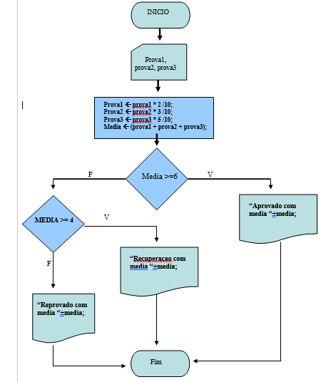
Algoritmo:

Slide 4
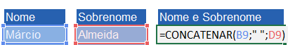
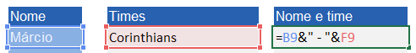

Função Concatenar:
=CONCATENAR(texto1; texto2;...)
Ou
=“texto1” & “texto2”

